Slide 1
हिंदी
अध्याय- 3
एवेरेस्ट : मेरी शिखर यात्रा
बचेंद्री पाल
GRADE 9
By Author Name

Slide 2
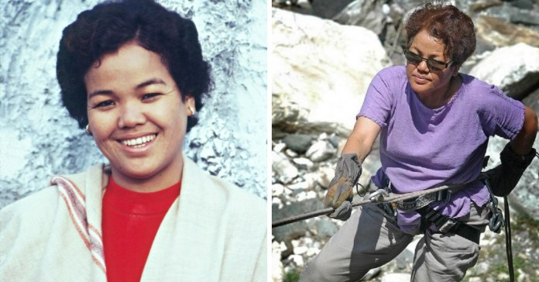
पाठ के मूल बिंदु
आत्मविश्वास
दृढ़निश्चयी
नारीसम्मान

Slide 3
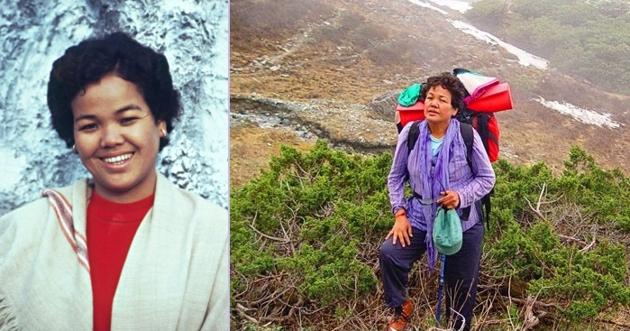
लेखिका परिचय
इस कहानी की लेखिका बचेंद्री पाल है | प्रस्तुत लेख में बचेंद्री पाल ने अपने अभियान का रोमांचकारी वर्णन किया है कि 7 मार्च को एवेरेस्ट अभियान दल दिल्ली से काठमांडू के लिए चला |

Slide 4
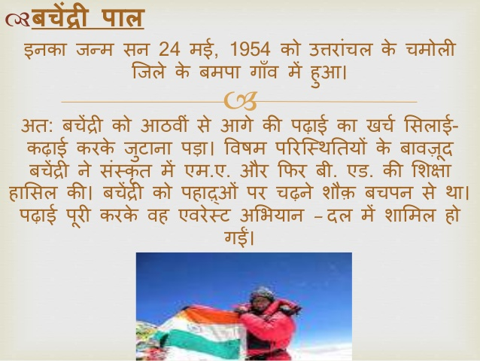
बचेंद्री पाल एवेरेस्ट शिखर पर पहुँचने वाली पहली भारतीय महिला है | इस पाठ में उन्होंने एवेरेस्ट की चोटी पर पहुँचने का रोमांचकारी वर्णन किया है |

Slide 5
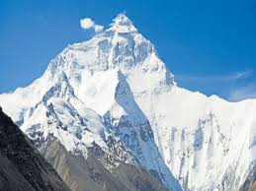
पाठ का सार
एवरेस्ट अभियान की चुनौतियां -7 मार्च को एवेरेस्ट अभियान दल दिल्ली से काठमांडू के लिए चला, उनसे पहले हिमपात के रास्ते को साफ़ करके बेस कैंप बनाने के लिए एक अग्रिम दल रवाना हो गया था | लेखिका ने नमचे बाज़ार पहुँचकर एवरेस्ट को निहारा | इस इस स्थान को ' सागरमाथा ' के नाम से जाना जाता है | अधिकतर शेरपा यहीं रहते हैं | लेखिका ने एवरेस्ट एक बड़ा भारी बर्फ का फूल देखा | पता चला कि जब पर्वत शिखर पर 150 किलोमीटर अधिक कि गति से हवाएँ चलती है तो सूखी बर्फ के उड़ने से यह बर्फ के फूल के सामान दिखाई देने लगता है बर्फ का यह ध्वज 10 किलोमीटर से भी लंबा हो सकता है | शिखर पर चढ़ने वालो को इन चुनौतियों का सामना करना पड़ता | लेखिका को डर लगा परंतु वह चुनौती का सामना करना चाहती थी |

Slide 6
नीचे दिए गए प्रश्नों के उत्तर लिखिए।
क.अभियान दल कब काठमांडू के लिए चला ?
ख.लेखिका का जन्म कब और कहां हुआ ?
ग. बर्फ का फूल किसे कहा गया है। ?
घ. कहां पहुंचकर लेखिका ने एवरेस्ट को निखारा ?
ड. आत्मविश्वास पर अनुच्छेद लिखिए ।( 30 -40 शब्द )

Slide 7
धन्यवाद!

